Slide 1

MBTI + Chatting
POWER POINT
PRESENTATION
Enjoy your stylish business and campus life with BIZCAM

Slide 2
팀원 소개
팀장
ESFJ
김경윤
게시판 구현, 채팅 구현, 메인 화면구현 등
팀원
ISFJ
김준형
로그인, 회원가입, 사이트 소개, 마이페이지 등
ISFP
신제원
공지사항, Q&A, FAQ 등

Slide 3
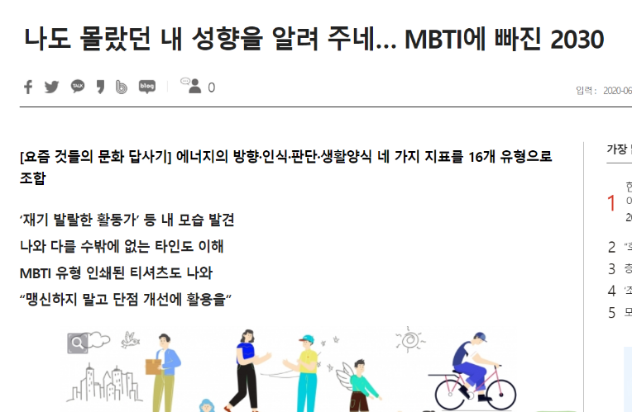
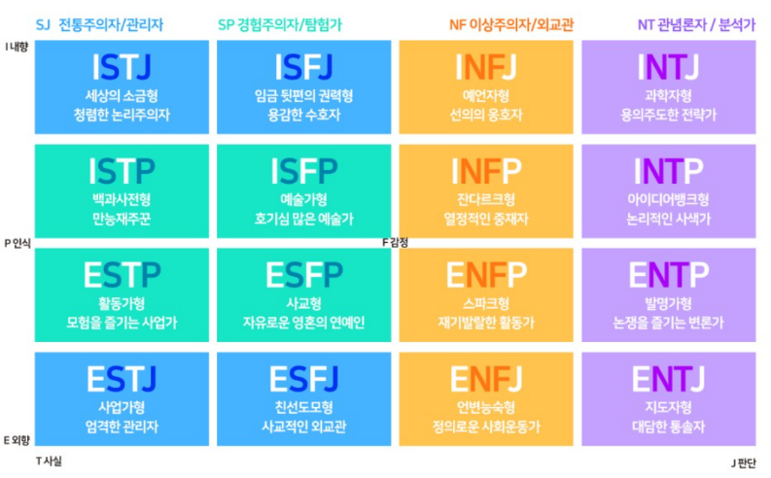
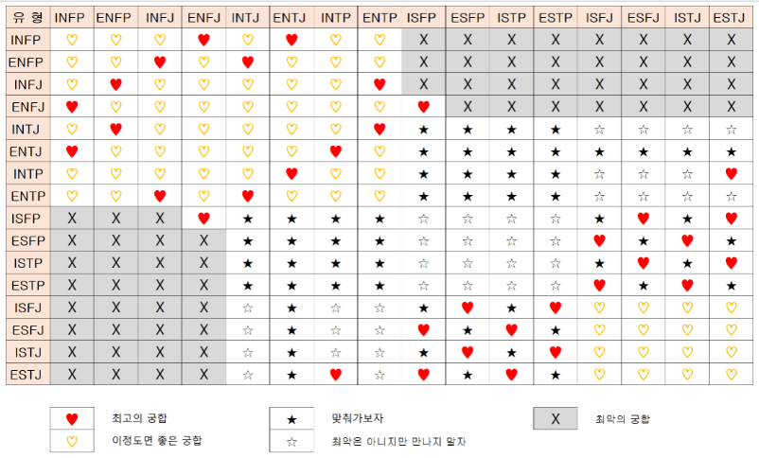
기획 의도
MBTTING 은 MBTI (Myers-Briggs Type Indicator) 를 이용하여
16가지 성격 유형 진단을 통해 유형별 게시판 및
매칭을 통한 익명 채팅을 구현한 커뮤니티 사이트입니다.
사용자가 유형별 궁합도를 활용하여 어울리는 유형을 확인 후
매칭을 통해 채팅할 수 있도록
MBTI 검사, 유형별 게시판 커뮤니티, 익명 채팅
등의 서비스를 제공하는 것을 목표로 기획 및 제작 하였습니다.

Slide 4










기술 스택
Java
jQuery
Jsp
AJAX
CSS3
Apache Tomcat7
Bootstrap
Daum
주소 api
JavaScript
Oracle

Slide 5
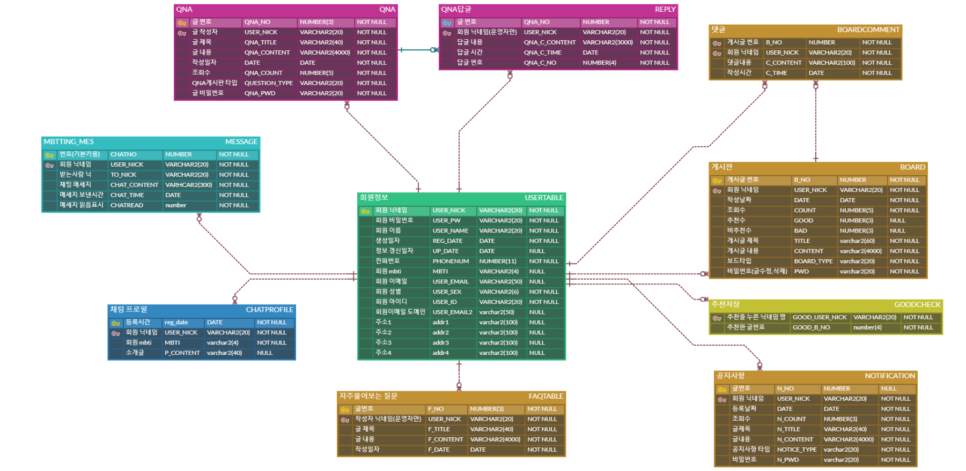
ERD

Slide 6

1팀 김준형
회원가입, 로그인
마이페이지
서비스 소개

Slide 7
회원 관리 흐름도
회원 관리
회원 가입
로그인
로그아웃
아이디 찾기
비밀번호 찾기
회원 수정
및 탈퇴
내가 작성한 글 및 댓글
유효성 검사
(JavaScript),
다음 API 사용
Session 사용
Oracle
DB 사용
유효성 검사
(JavaScript),
다음 API 사용
Oracle
DB 사용

Slide 8
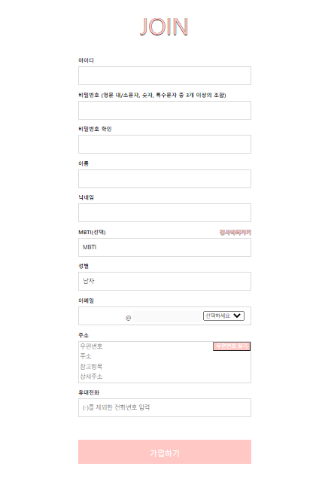
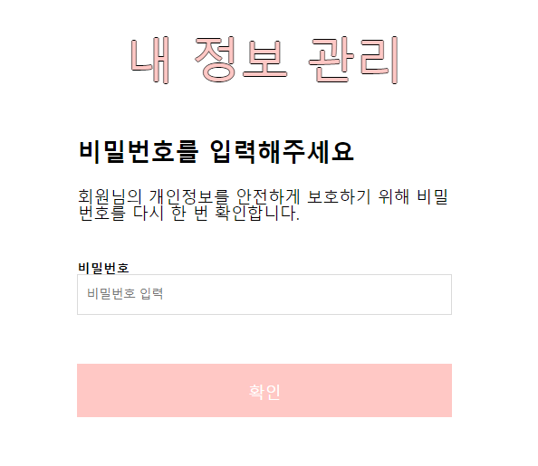
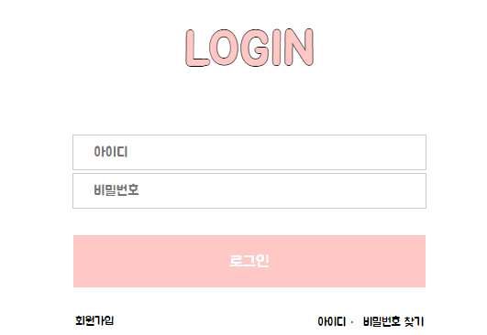
화면 구성
회원 가입
로그인
내 정보 관리

Slide 9
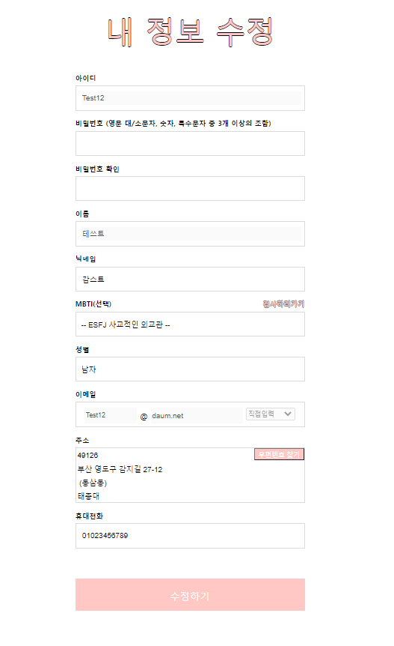
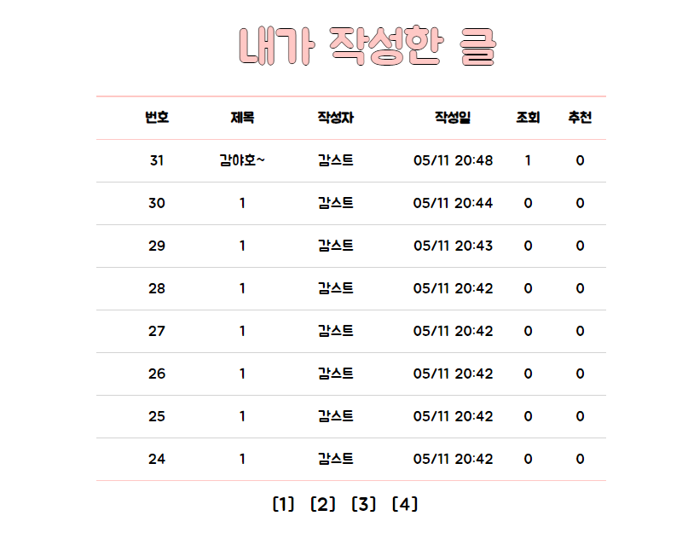
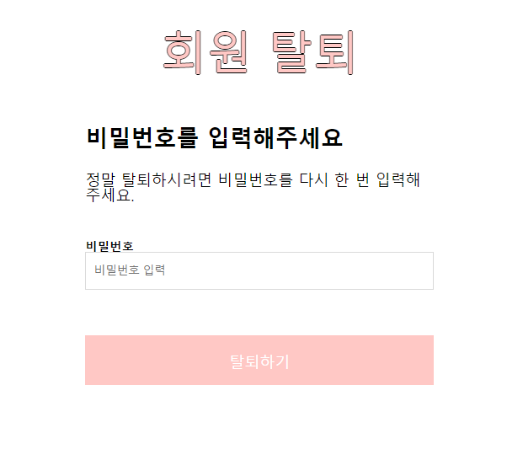
화면 구성
내 정보 수정
내가 작성한 글
회원 탈퇴

Slide 10
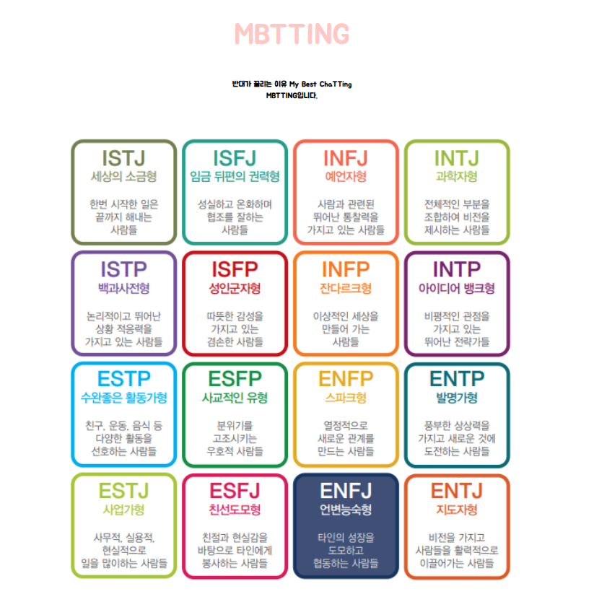
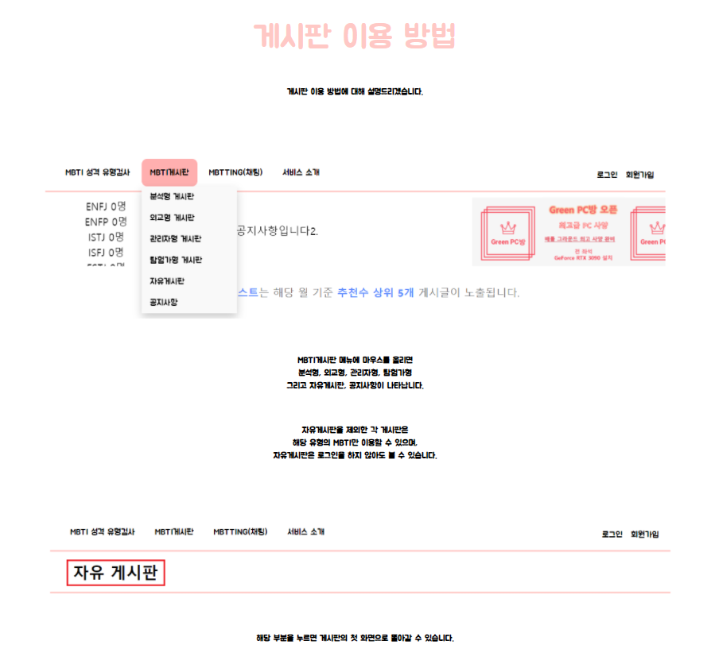
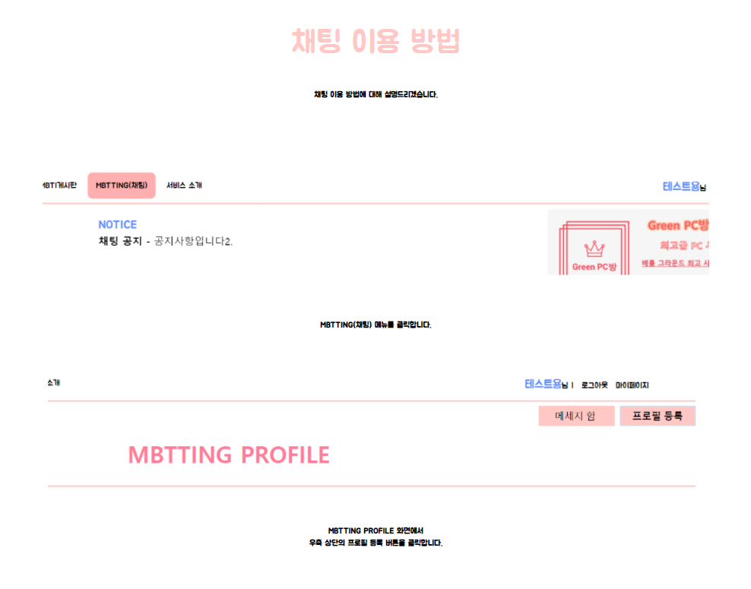
서비스 소개 흐름도 및 화면 구성
서비스 소개
서비스 소개
게시판
이용 방법
채팅
이용 방법

Slide 11

1팀 신제원
공지사항
Q&A
FAQ

Slide 12
공지사항, Q&A, FAQ 흐름도
수정
게시판 공지사항
공지사항
글 작성
공지글 상세
채팅 공지사항
삭제
수정
게시판 Q&A
Q&A
글 작성
Q&A글 상세
삭제
채팅 Q&A
답글
FAQ
글 작성

Slide 13
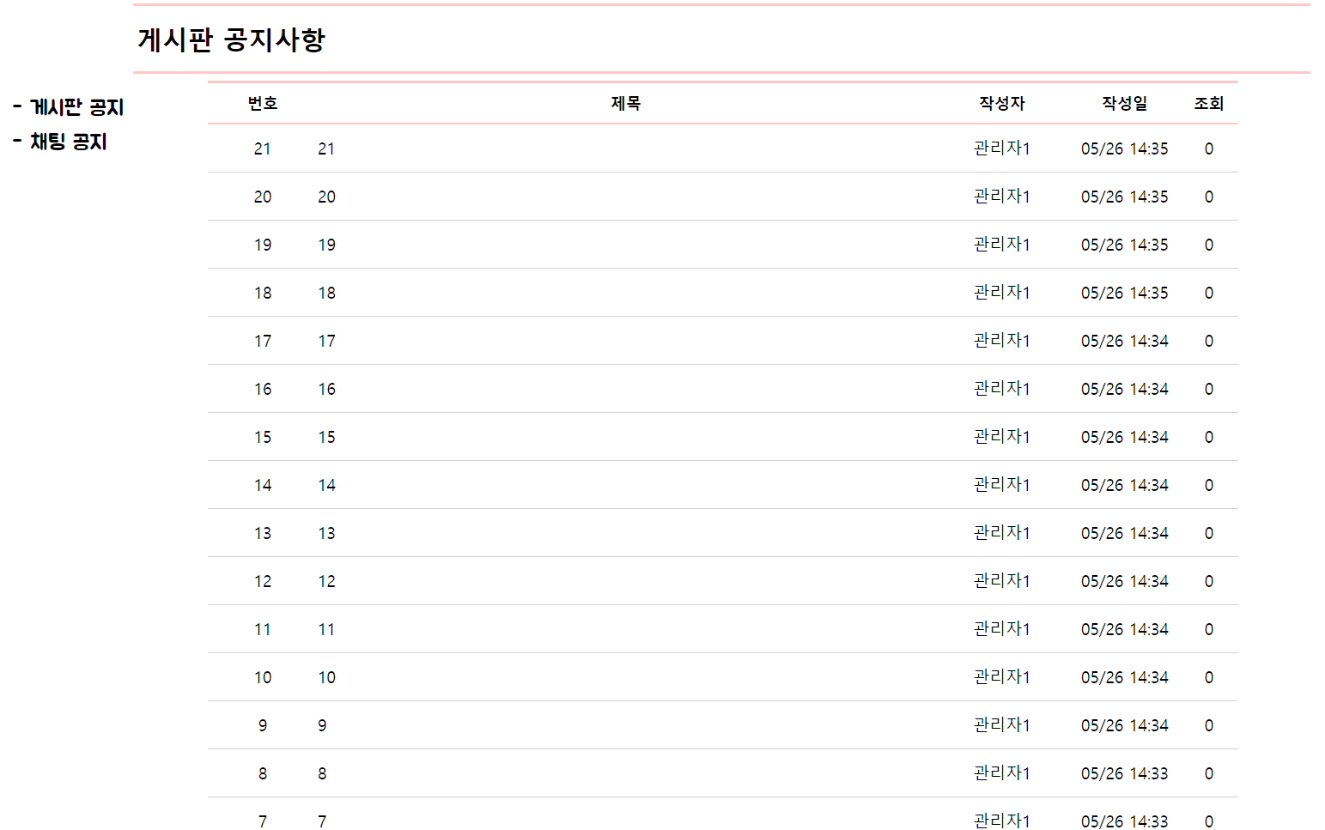
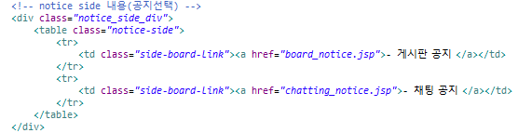
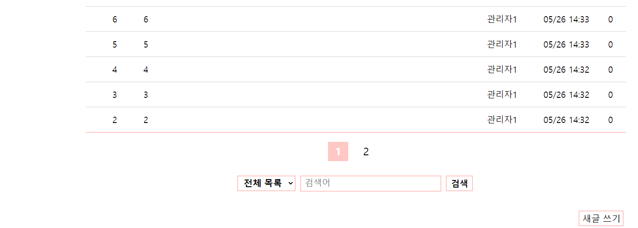
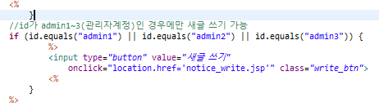
공지사항 목록
클릭하면 게시판, 채팅 각각 따로 공지를 볼 수 있도록 설정
글 20개당 한 페이지 설정
관리자계정(admin1~3)인 경우에만 글쓰기가 가능하도록 설정

Slide 14
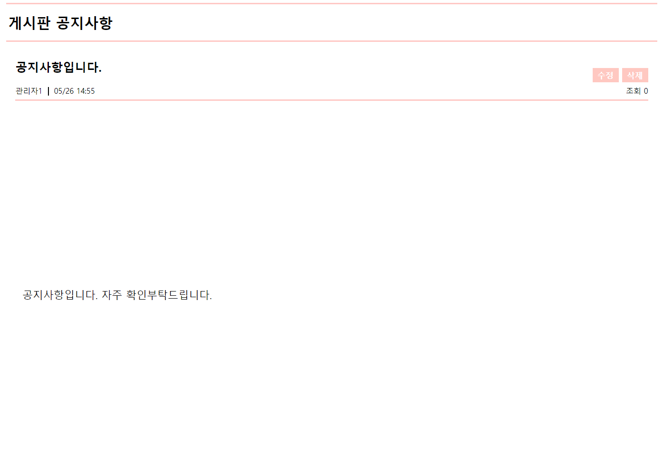
게시글 상세

Slide 15
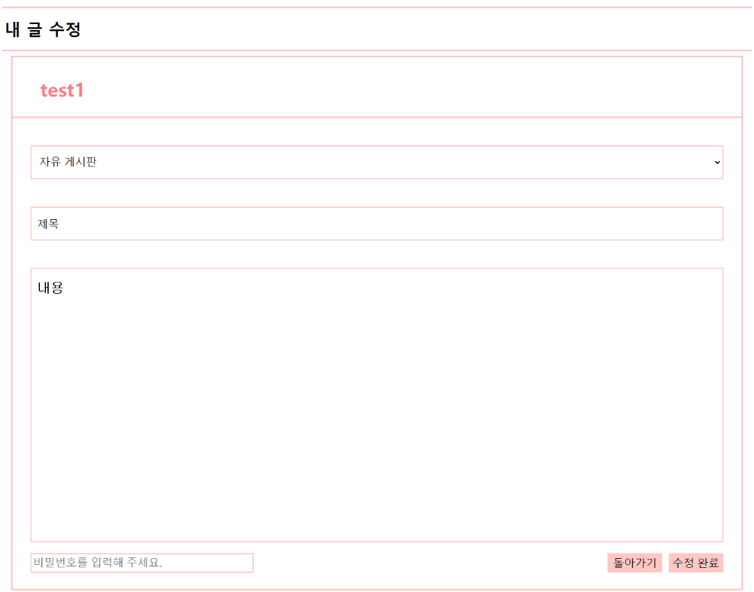
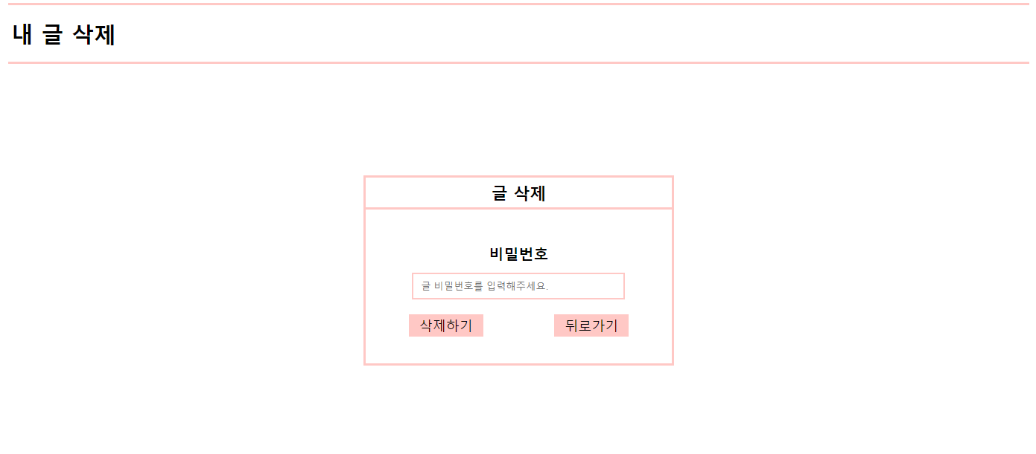
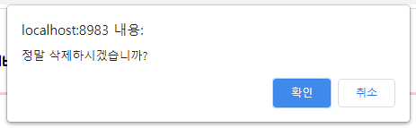
공지사항 수정
공지사항 삭제

Slide 16
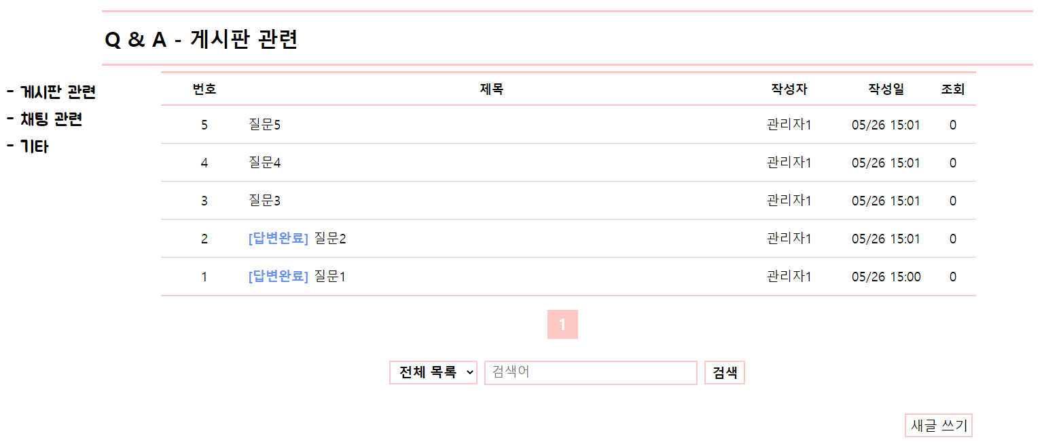
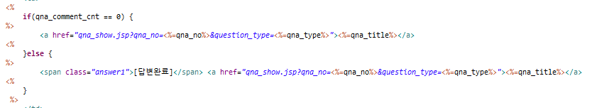
Q&A 목록
클릭하면 게시판, 채팅, 기타 각각 따로 Q&A를 작성할 수 있도록 설정
답변이 완료된 질문은 글 제목 앞에 [답변완료] 표시되도록 설정
회원 누구나 질문 작성 가능

Slide 17
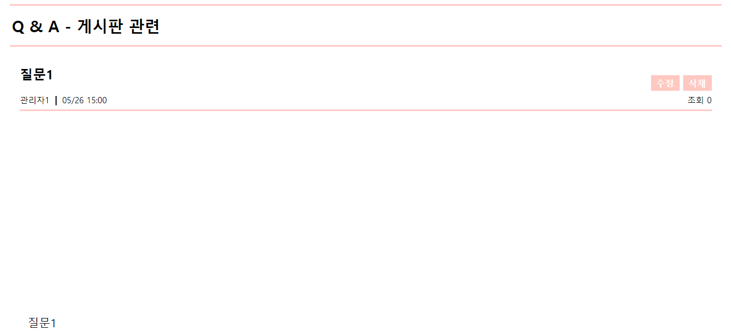
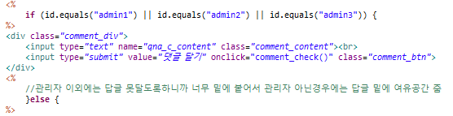
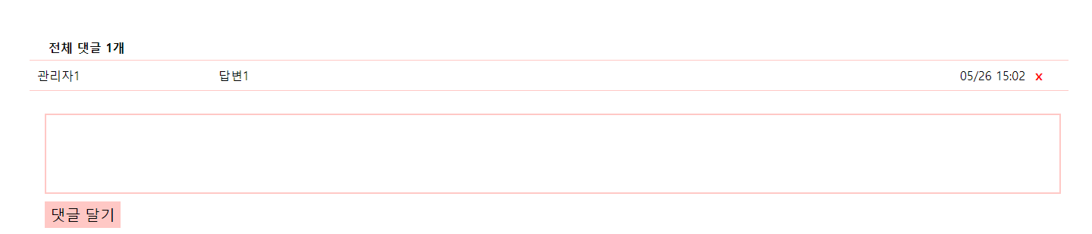
Q&A 상세
관리자 계정인 경우에만 답글을 달 수 있도록 설정

Slide 18
Q&A 수정
Q&A 삭제

Slide 19
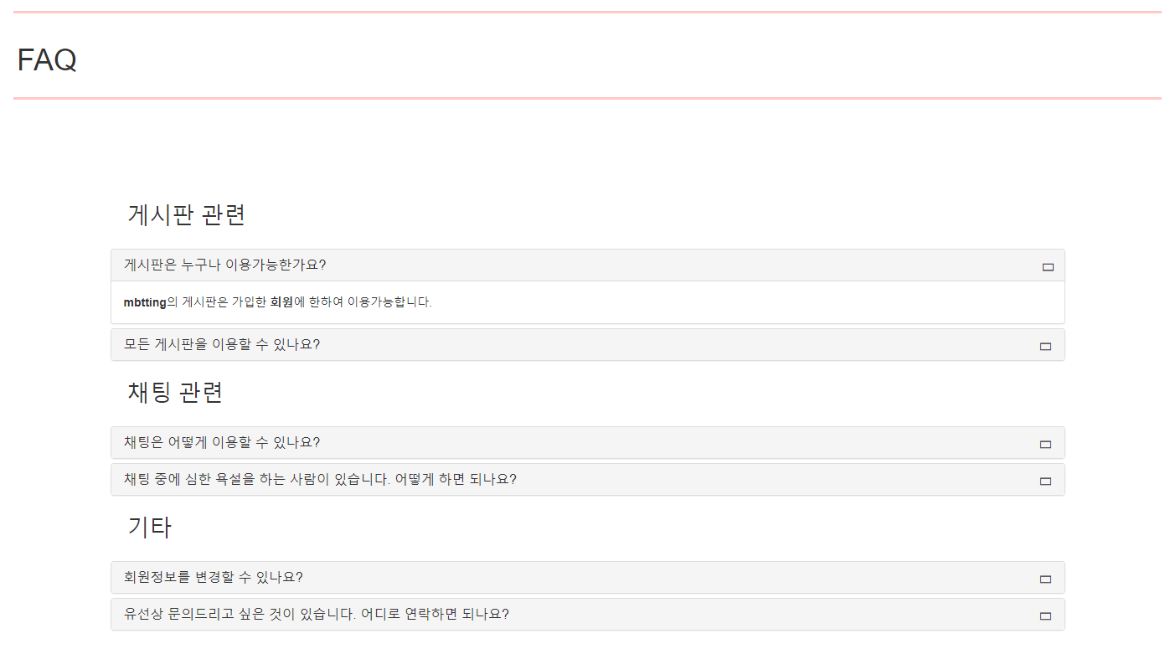
FAQ
클릭하면 질문에 대한 답변을 확인할 수 있도록 설정

Slide 20
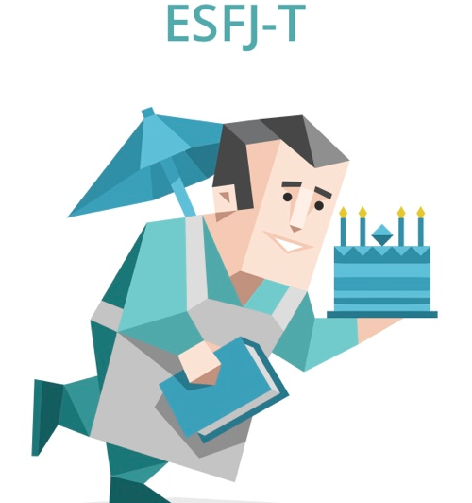
1팀 김경윤
메인 페이지
게시판 – 분석형, 외교형, 관리자형, 탐험가형, 자유 게시판
채팅 기능

Slide 21
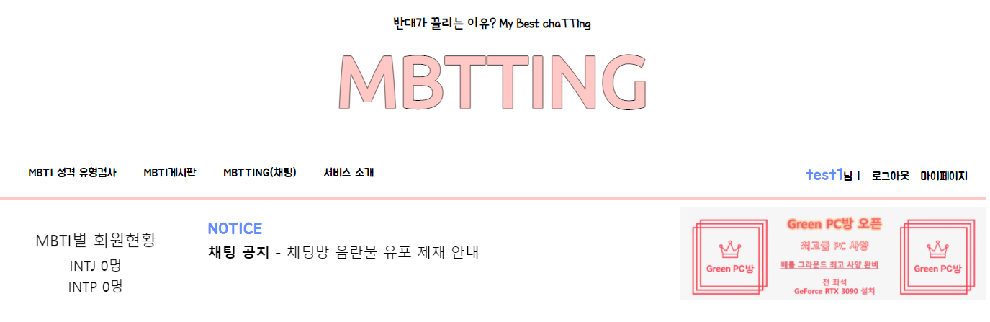
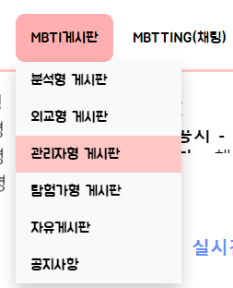
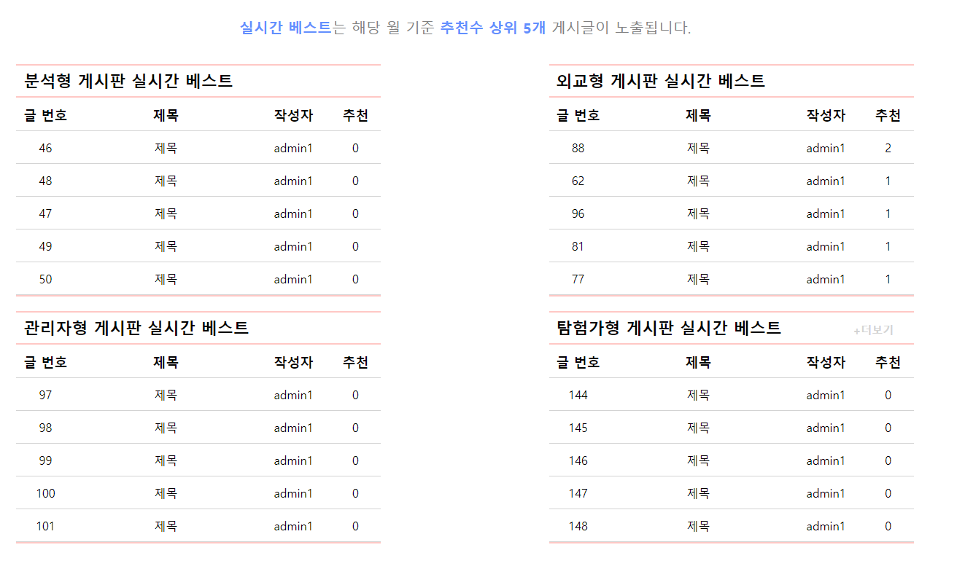
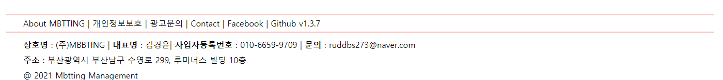
메인 화면
회원 현황, NOTICE
Jquery 롤링 스크롤 배너 사용
메뉴 바 드롭 다운 형식
실시간 베스트 해당 월 기준 추천수 상위 top5 노출

Slide 22
게시판 흐름도
자유 게시판
수정, 삭제
분석형 게시판
게시판
외교형 게시판
글 작성
게시글 상세
게시글 추천
관리자형 게시판
댓글 달기
댓글 삭제
탐험가형 게시판
채팅 흐름도
프로필 수정
프로필 작성
프로필 삭제
프로필
메시지 함
채팅

Slide 23
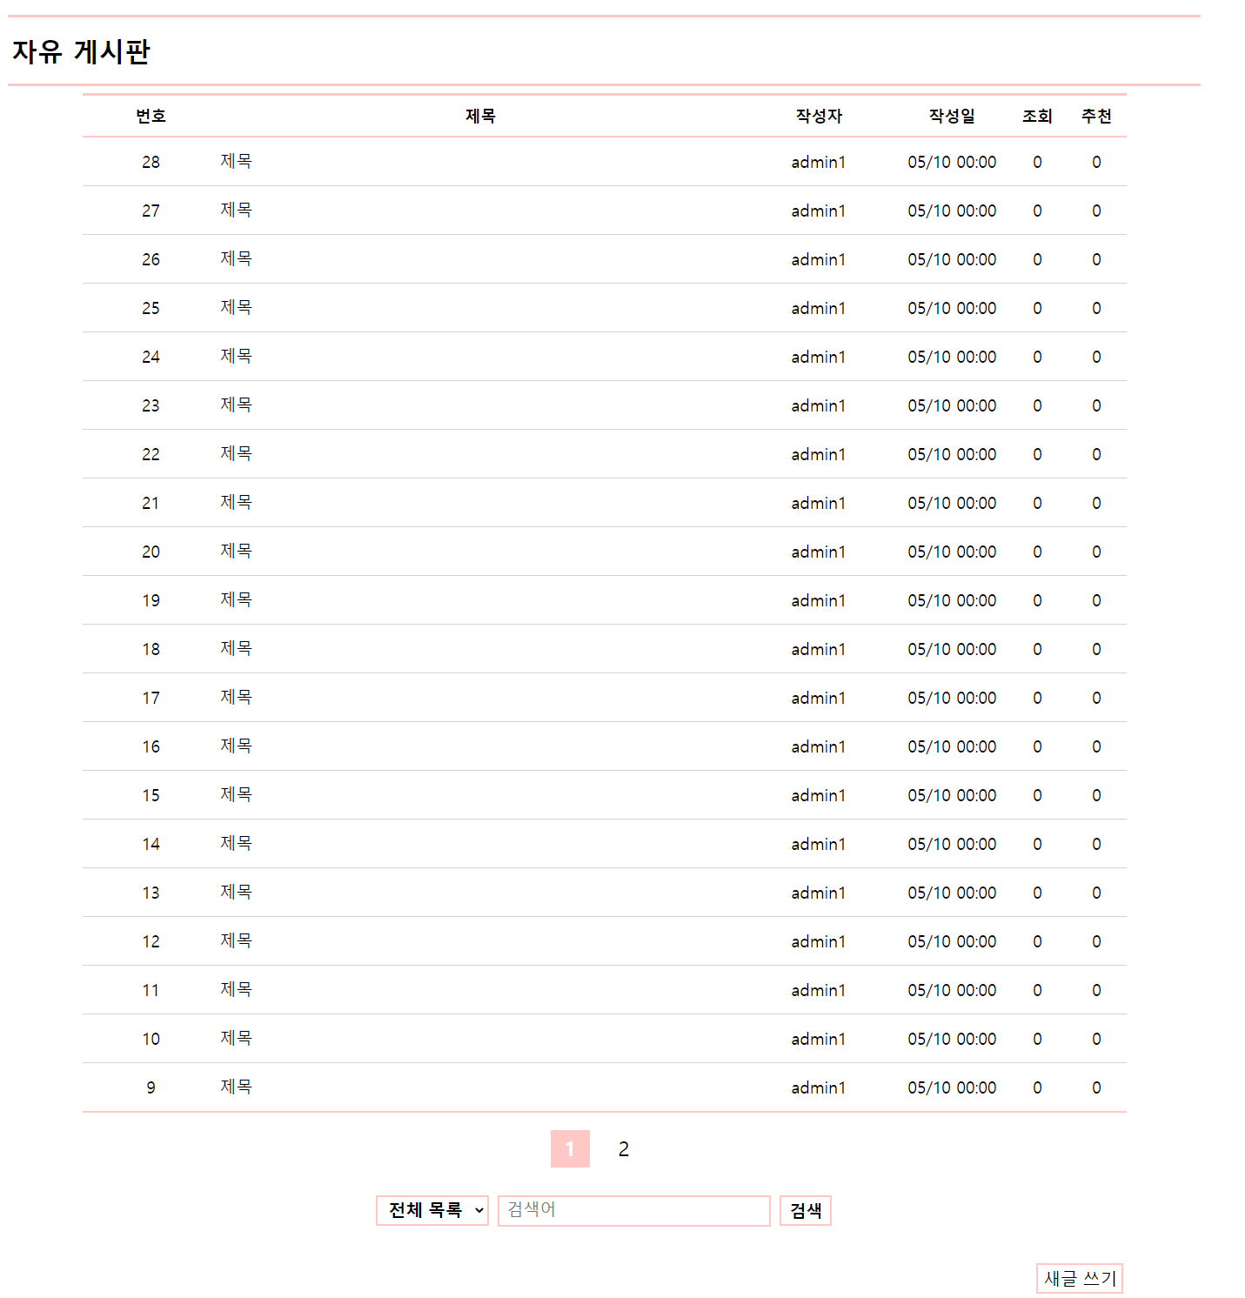
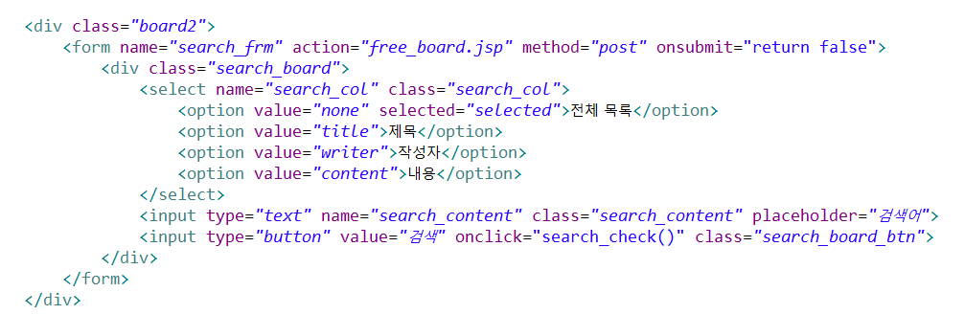
게시판 목록
항목별 검색 구현
글 20개당 한 페이지 설정

Slide 24
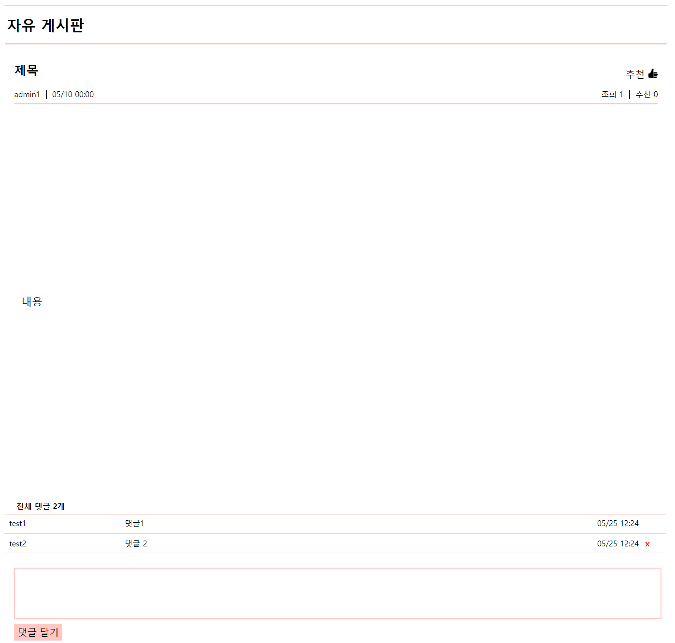

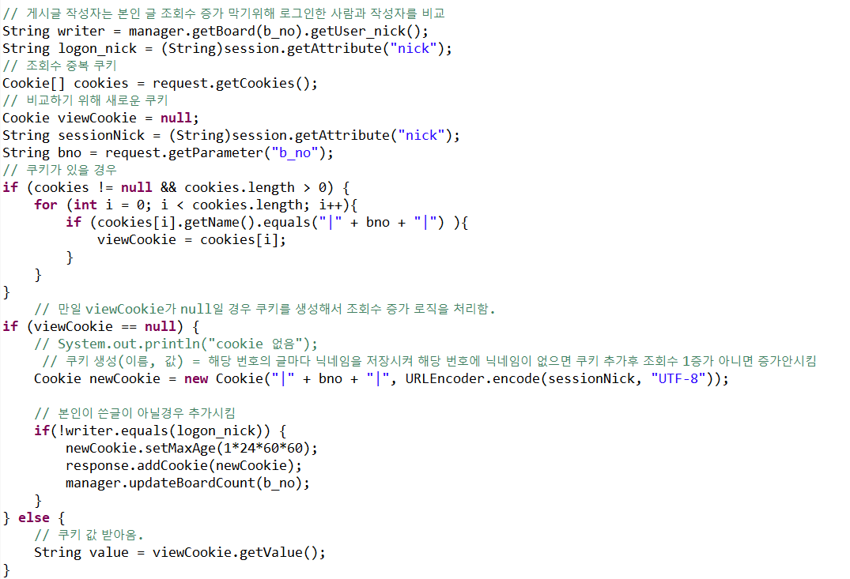
본인 작성 글일 경우 수정,삭제 버튼
타인의 작성 글일 경우 추천 버튼
게시글 상세
작성자 본인 글 추천 불가,
게시 글 당 하루에 한 번 추천 가능
본인이 작성한 댓글만 삭제 가능

Slide 25
게시글 수정
게시글 삭제

Slide 26
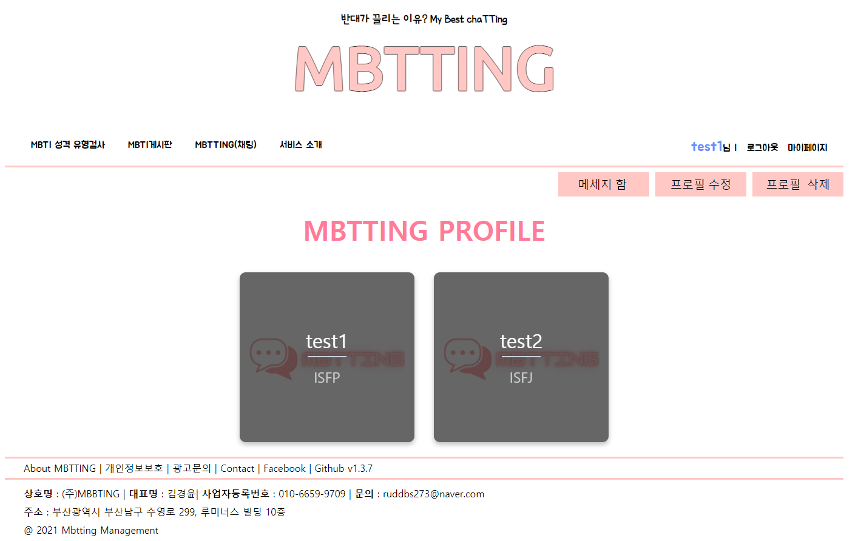



채팅 프로필
프로필 등록 전 – 메시지 함, 프로필 등록
프로필 등록 후 – 메시지 함, 프로필 수정, 프로필 삭제
플립카드 효과로 마우스 오버 시
소개글 내용이 뒤집어서 보여짐
메시지가 와있을 경우
숫자로 메시지의 개수 출력

Slide 27
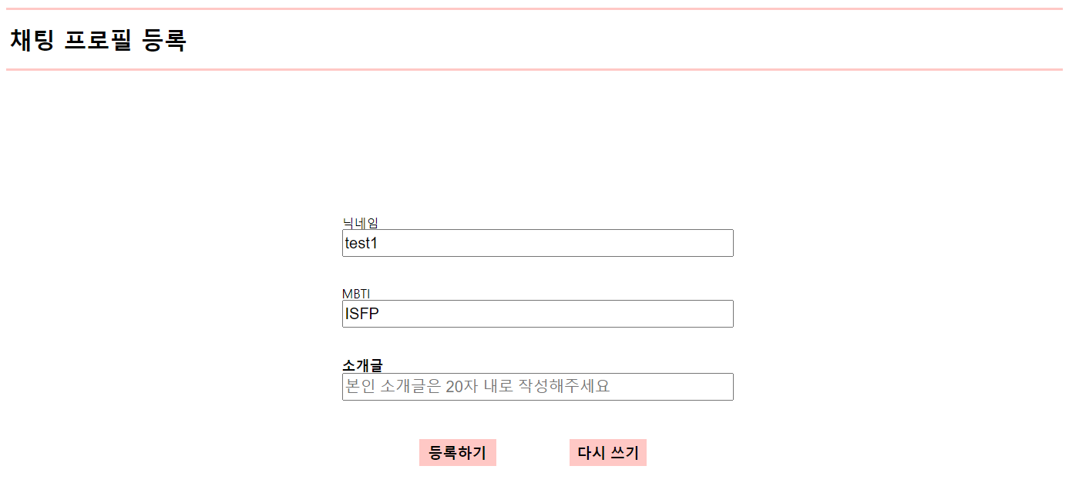
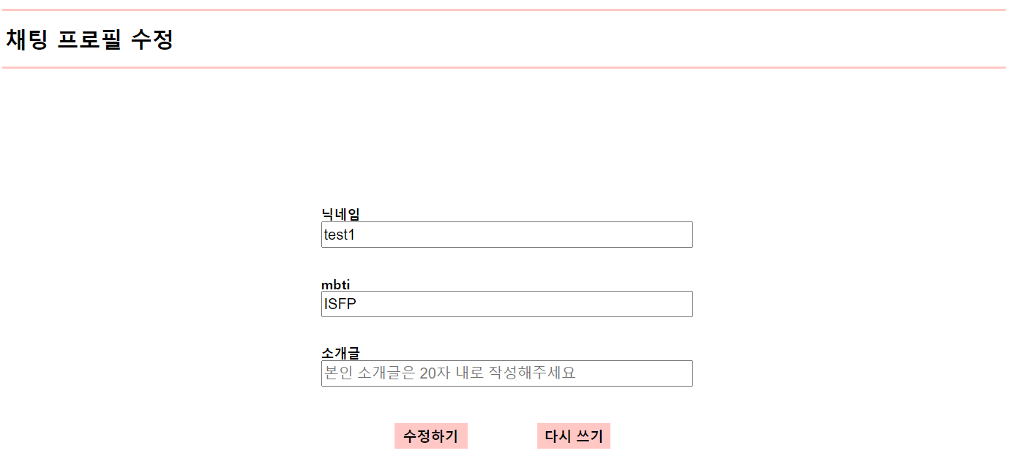
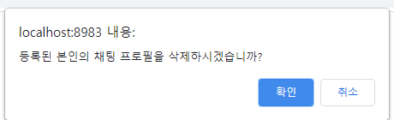
프로필 등록
프로필 수정
닉네임, MBTI는 변경 불가
프로필 삭제

Slide 28
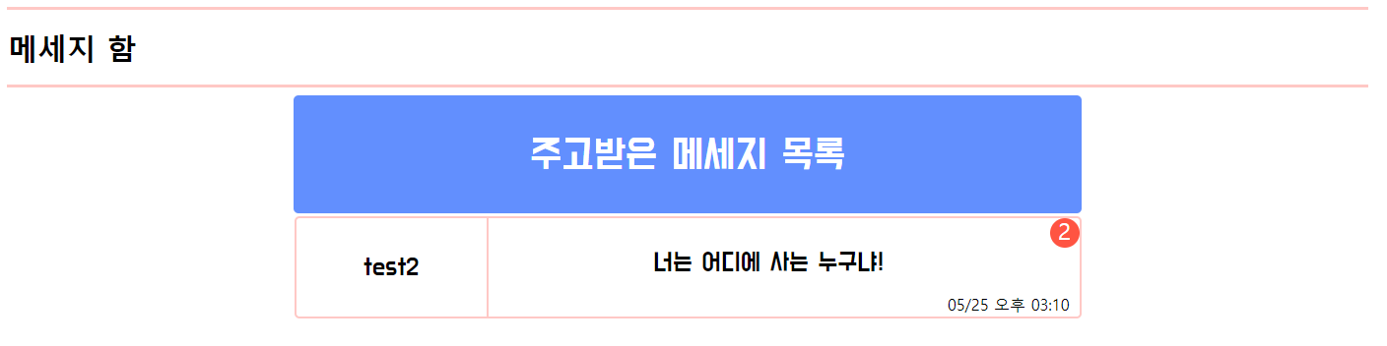
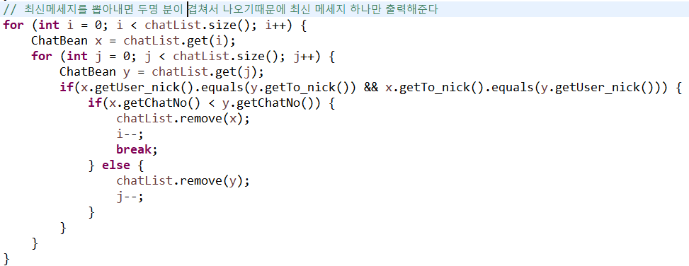
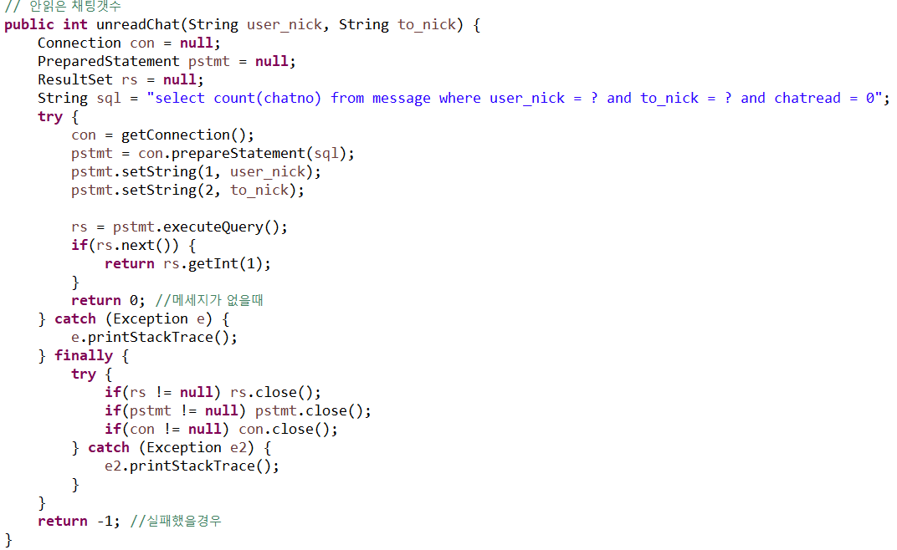
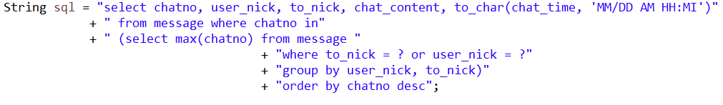
메시지 함
상대방에게 받은 메시지 중
아직 읽지 않은 최신 메시지 개수
나눈 메세지 중 가장 최근 메세지

Slide 29
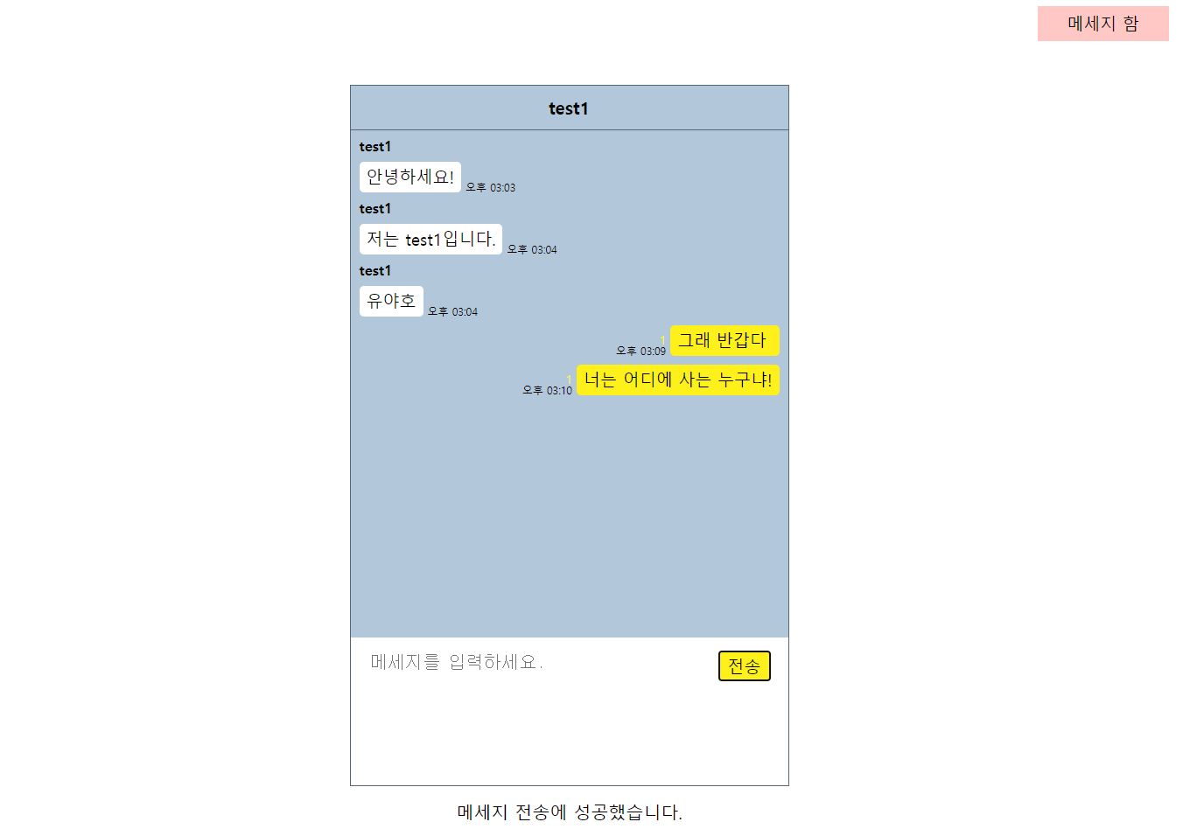
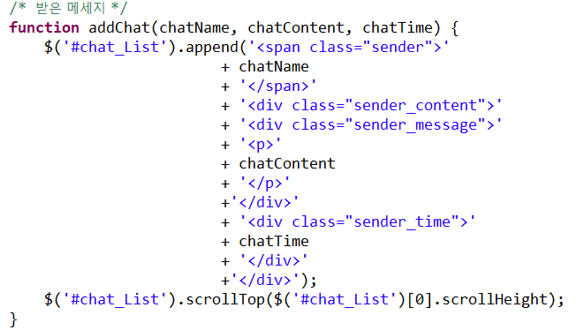
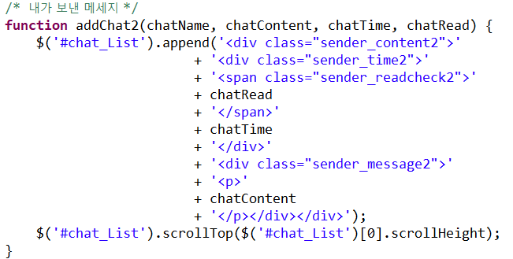
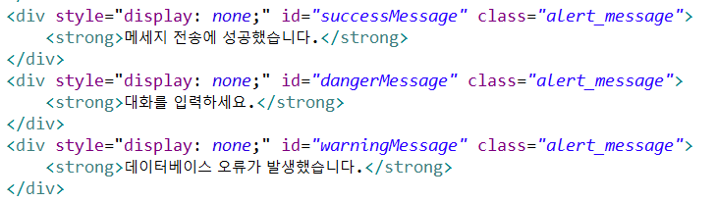
채팅 방
대화 상대방 닉네임
보낸 상대방의 닉네임이 표시됨
상대방이 대화를 읽지 않았을 경우 숫자 1을 표시

Slide 30
프로젝트 시연

